Slide 1
Finanzierung der Psychotherapie-Weiterbildung
Website: psyfako.org/weiterbildung

Slide 2
Warum diese Infoveranstaltung?
Reform des Psychotherapeutengesetzes (PsychThG) seit 1.9.2020 in Kraft
Sollte prekäre Arbeitsbedingungen der Psychotherapie-Ausbildung verbessern
Einführung einer neuen 5-jährigen Weiterbildung nach dem Masterstudium → Voraussetzung, um mit den Krankenkassen abrechnen zu können → Geplant: Sozialversichertes Anstellungsverhältnis mit angemessener Bezahlung
Finanzierung der Weiterbildung ist aktuell nicht gesichert
Umsetzung der Weiterbildung droht zu scheitern
Ohne Finanzierung wird es viel zu wenige Weiterbildungsplätze geben
Aber:
→ Deshalb müssen wir jetzt handeln!

Slide 3
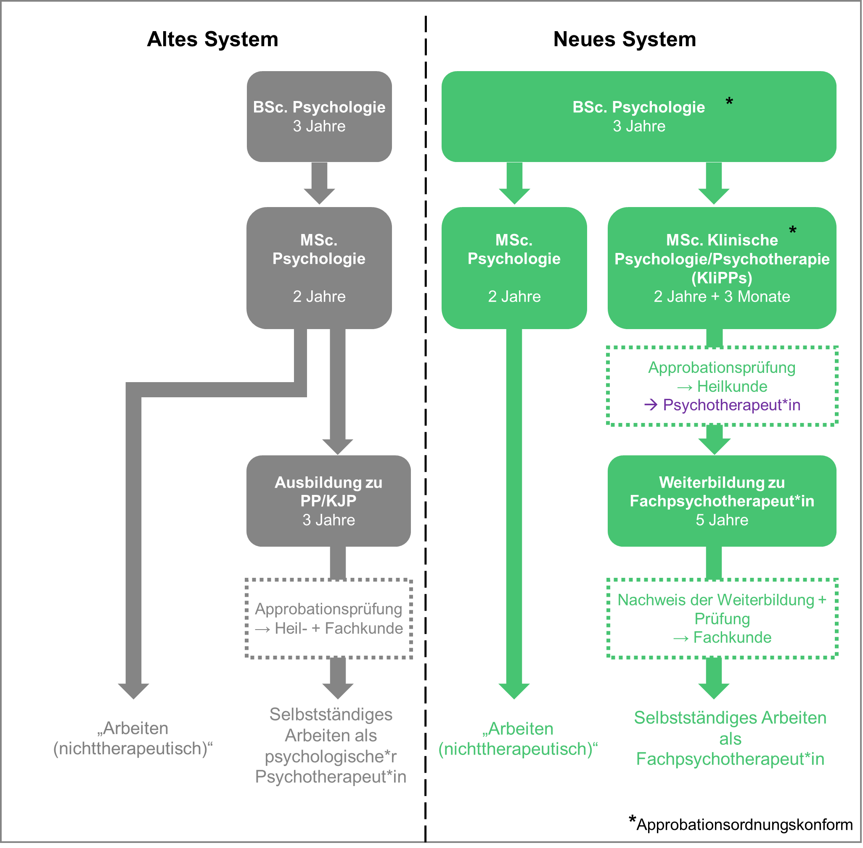
Hintergrund: Reform des PsychThG
Altes System
Für alle, die Studium vor dem 1.9.2020 begonnen haben
Ca. 3- bis 5-jährige postgraduale Ausbildung
Hohe Kosten und oft sehr schlechte Bezahlung
Unklare sozialrechtliche Stellung der PiA (Psychotherapeut*innen in Ausbildung)
Wer den Bachelor vor dem 1.9.2020 begonnen hat, ist im alten System und muss die Ausbildung bis 2032 (Härtefälle: 2035) abgeschlossen haben
Ausnahme: An vielen Unis über Nachqualifizierungen Wechsel in klinischen Master nach neuem System möglich

Slide 4
Hintergrund: Reform des PsychThG
Neues System
Für alle, die Studium nach dem 1.9.2020 begonnen haben oder über Nachqualifizierung wechseln konnten
Approbationskonformes Bachelor- und Masterstudium, anschließend Approbationsprüfung
Anschließend Weiterbildung in Anstellung
Hauptberufliche Tätigkeit
Sozialversicherungspflichtige Beschäftigung, normale Arbeitsrechte (Krankengeld, Mutterschutz usw.)
Angemessene Bezahlung
Geplant: Alle Teile der Weiterbildung als bezahlte Arbeitszeit – inklusive Theorie, Supervision und Selbsterfahrung
Dokumentation der geleisteten Inhalte in Logbuch

Slide 5
Die neue Weiterbildung
Berufsbezeichnung
„Psychotherapeut:in“
Voraussetzung: Studium nach Approbationsordung mit Masterabschluss und Approbationsprüfung
Anschließend Weiterbildung: Erwerb der Fachkunde und Eintrag ins Arztregister Voraussetzung für Abrechnung mit Krankenkassen)
Reihenfolge der Abschnitte frei wählbar
Inhalte regeln die Weiterbildungsordnungen der Psychotherapeutenkammern
Siehe die Musterweiterbildungsordnung der Bundespsychotherapeutenkammer (BPtK)
2 Jahre stationär
2 Jahre ambulant
1 Jahr institutionell
5 Jahre in hauptberuflicher Anstellung
„Fachpsychotherapeut:in für …
… Kinder und Jugendliche“
… Erwachsene“
… Neuropsychologische Psychotherapie“

Slide 6
Wo ist dann das Problem?
Es gibt die ersten Absolvent*innen des neuen KliPPs-Master aber • Keine ausreichende Finanzierung der Weiterbildung • Noch keine Weiterbildungsplätze
im ambulanten Bereich
im stationären Bereich
Die Vergütung der geleisteten Therapiestunden durch die Krankenkassen deckt die Kosten nicht
Vergütung muss sowohl Gehalt abdecken als auch Theorie, Supervision und Selbsterfahrung
Verschiedene Finanzierungsformen für private Praxen und Weiterbildungsambulanzen
Bis mindestens 2032 werden Klinikstellen auch noch auch noch von den PiA benötigt (Psychotherapeut:innen in Ausbildung, altes System)
Refinanzierung der teureren PtW-Stellen bisher nicht gesichert (Psychotherapeut:innen in Weiterbildung, neues System)
Dadurch potentiell Konkurrenz zwischen PiA und PtW
→ Bisher hat das Gesundheitsministerium (BMG) die Problematik nicht erkannt!

Slide 7
Die Forderungen
von Bundespsychotherapeutenkammer und Berufsverbänden
im ambulanten Bereich
im stationären Bereich
Weiterbildung in Praxen:
Bezuschussung der Gehälter für PtW
Förderung von min. 1.500 Stellen/Jahr
Weiterbildungsambulanzen
Separate Regelung, da andere Finanzierungsmodelle
Förderung bedarfsabhängig (je nach Verfahren, Größe der Ambulanz usw.)
Förderung zusätzlicher PtW-Stellen in der Übergangs-zeit, da die bisherigen Planstellen derzeit auch noch von den PiA im alten System benötigt werden
Änderungen in der Bundespflegesatzverordnung
Dadurch bessere Verhandlungsbasis für Kliniken gegenüber den Krankenkassen
Verschiedene Kostenträger (Kommunen, Länder…)
Bisher stehen viele Umsetzungsdetails nicht fest
Damit beschäftigen wir uns also später…
…und institutionell?

Slide 8
Was könnt ihr tun?
Informiert euch
Macht politisch Druck
Haltet euch auf dem Laufenden – über eure Fachschaft, Social Media und die PsyFaKo
Macht im Freundeskreis und in der Öffentlichkeit auf die Problematik aufmerksam
Es geht um unsere Zukunft!
Siehe auch unsere Website: psyfako.org/weiterbildung
Bundestagspetition folgt demnächst
Politiker:innen kontaktieren
Demos und Protestaktionen
Bundesweiter Aktionstag
am 4.5.
Ohne eine Finanzierung wird es nicht genügend Weiterbildungsplätze geben.
Langfristig gefährdet das die psychotherapeutische Versorgung in Deutschland.
Daher müssen wir jetzt aktiv werden!

Slide 9
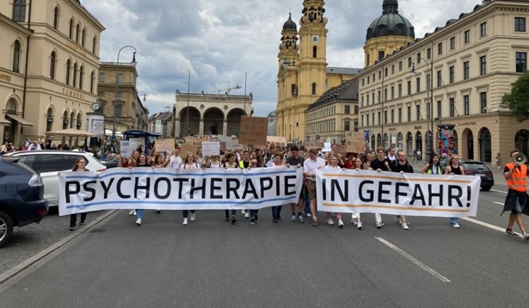
Mögliche Aktionen
Bundesweiter Aktionstag
am 4.5.
Demos und Protestaktionen
Infoveranstaltungen
Infostände und Unterschriftensammlungen auf dem Campus und in der Stadt
Social Media → Hashtags #unersetzlich und #PsychotherapieIstUnersetzlich
Zeigen, wie euch das Thema persönlich betrifft
Kontakte zu Politiker*innen und Medien suchen
Sucht euch Unterstützer*innen!
Macht Fotos von euren Aktionen und teilt sie mit uns!
Gemeinsames Motto: Psychotherapie ist #unersetzlich – Nachwuchs finanzieren, Zukunft sichern

Slide 10
Ansprechpersonen und Unterstützung
AG Psychotherapie-Reform
Für Fragen, Hintergrundinfos, Materialbedarf…
Koordination: Felix, Maren, Majbrit
E-Mail: psychthg@psyfako.org
Website: psyfako.org/weiterbildung
Sowie über die Telegram-Gruppe (siehe unten)
PtW-Forum Berlin
Für Fragen rund um die Organisation einer Demonstration
E-Mail: ptw-forum-berlin@posteo.de
Twitter: @PtwForumBerlin
Instagram: @ptw_forum_berlin
PsyFaKo
Website: psyfako.org
Facebook: facebook.com/psyfako
Twitter: @psyfako
Instagram: @psyfako
Vernetzt euch!
Telegram-Gruppe: https://t.me/+eJLMkIuuQVg1NzIy

